Slide 1

ΜΗΧΑΝΙΚΗ ΛΟΓΙΣΜΙΚΟΥ
Εννοιολογικά Μοντέλα
Διαγράμματα Κλάσεων
(Class Diagrams)
Δρ. ΒΙΔΑΚΗΣ ΝΙΚΟΣ

Slide 2
Διαγράμματα Κλάσεων (Class Diagrams)
Εισαγωγή
Class Diagrams
Τα διαγράμματα κλάσεων χρησιμοποιούνται για να περιγράψουν τα αντικείμενα και τις σχέσεις τους σε ένα σύστημα.
Τα διαγράμματα κλάσεων μοντελοποιούν τις δομές των κλάσεων και το περιεχόμενο τους χρησιμοποιώντας σχεδιαστικά στοιχεία όπως κλάσεις, πακέτα και αντικείμενα.
Τα διαγράμματα κλάσεων περιγράφουν τρεις διαφορετικές διαστάσεις κατά τον σχεδιασμό ενός συστήματος: την εννοιολογική διάσταση (conceptual), την διάσταση τεχνικών προδιαγραφών(specification) και την διάσταση της υλοποίησης (implementation).
Τα διαγράμματα κλάσεων εμπεριέχουν: τις κλάσεις του συστήματος, τις σχέσεις μεταξύ των κλάσεων και τις ιδιότητες & λειτουργίες των κλάσεων.

Slide 3
Διαγράμματα Κλάσεων (Class Diagrams)
When to Use
Τα διαγράμματα κλάσεων χρησιμοποιούνται για να περιγράψουμε τις κλάσεις ενός συστήματος και τις σχέσεις μεταξύ τους.
Τα διαγράμματα κλάσεων αποτελούν την σπονδυλική στήλη της UML.
Μην προσπαθείτε να χρησιμοποιήσετε όλους τους συμβολισμούς που έχετε στην διάθεση σας. Ξεκινήστε με τους απλούς συμβολισμούς (κλάσεις, συσχετίσεις, χαρακτηριστικά, γενικεύσεις και περιορισμούς)
Μη σχεδιάζετε μοντέλα για τα πάντα, επικεντρωθείτε στις κρίσιμες περιοχές.
Ο μεγαλύτερος κίνδυνος με τα διαγράμματα κλάσεων είναι να εστιάσετε την προσοχή σας αποκλειστικά στην δομή και να αγνοήσετε τη συμπεριφορά.
Τα διαγράμματα κλάσεων συνήθως χρησιμοποιούνται για:
  Να ερευνήσουν έννοιες/θέματα τομέα με την μορφή μοντέλων τομέα
  Να αναλύσουν απαιτήσεις με την μορφή εννοιολογικών μοντέλων
  να παρουσιάσουν αναλυτικό σχεδιασμό αντικειμενοστρεφούς λογισμικού.

Slide 4
Διαγράμματα Κλάσεων (Class Diagrams)
How to Use
Πριν ξεκινήσετε να σχεδιάζετε διαγράμματα κλάσεων λάβετε υπ’ όψιν τις τρεις διαφορετικές διαστάσεις του συστήματος που θα περιγράψει το διάγραμμα
την εννοιολογική διάσταση (conceptual),
      την διάσταση τεχνικών προδιαγραφών(specification)
      και την διάσταση της υλοποίησης (implementation)
  Προσπαθήστε να μην εστιαστείτε σε μια διάσταση.
Κατά την σχεδίαση κλάσεων εξετάστε:
ποιες ιδιότητες και λειτουργίες έχει η κάθε κλάση.
πως αλληλεπιδρούν οι instances των κλάσεων μεταξύ τους
Οι παραπάνω είναι οι βασικές τεχνικές για την σχεδίαση διαγραμμάτων κλάσεων.

Slide 5
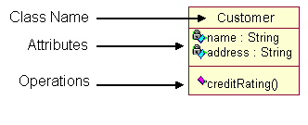
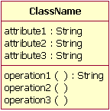
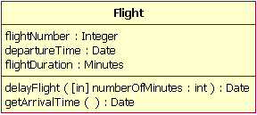
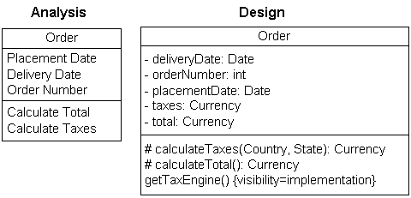
Διαγράμματα Κλάσεων (Class Diagrams)
Κλάση (Class)
Οι κλάσεις αποτελούνται από 3 πράγματα:
a name,
attributes,
and operations.
Analysis and design versions of a class

Slide 6
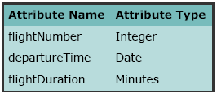
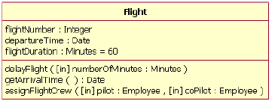
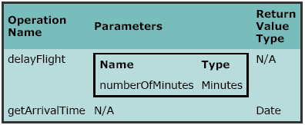
Διαγράμματα Κλάσεων (Class Diagrams)
Κλάση (Class) (συν.)
name : attribute type = default value
Operations
delayFlight: 1 input parameter, no return value
getArrivalTime: 0 parameter, return value
assignFlightCrew: 2 input parameters, no return value

Slide 7
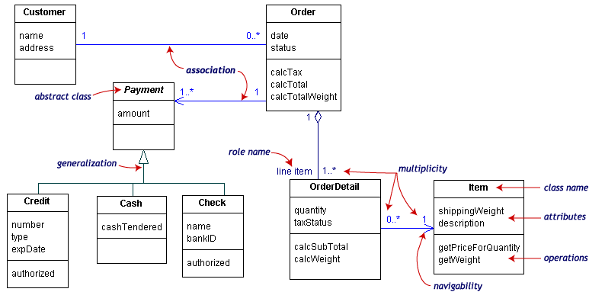
Διαγράμματα Κλάσεων (Class Diagrams)
Κλάση (Class) example (συν.)

Slide 8
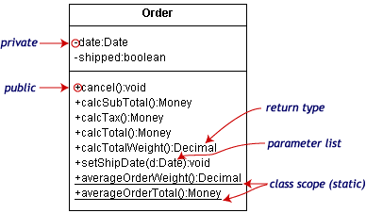
Διαγράμματα Κλάσεων (Class Diagrams)
Κλάση (Class) (συν.)
Class information: visibility and scope
Symbol | Access
+ | Public
- | Private
# | Protected
~ | Package
Το παράδειγμα χρησιμοποιεί τις παρακάτω UML συνθήκες.
Static members are underlined. Instance members are not.
Η λειτουργίες ακολουθούν τον παρακάτω τύπο:
<access specifier> <name> ( <parameter list>) : <return type>
The parameter list shows each parameter type preceded by a colon.
Access specifiers appear in front of each member.

Slide 9
Διαγράμματα Κλάσεων (Class Diagrams)
Relationships
Υπάρχουν διάφοροι τύποι σχέσεων:
  Inheritance - Generalization
  Bi-directional association
  Uni-directional association
  Association class
  Basic aggregation
  Composition Aggregation
  Reflexive association
  Dependency

Slide 10
Διαγράμματα Κλάσεων (Class Diagrams)
Relationships

Slide 11
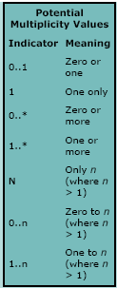
Διαγράμματα Κλάσεων (Class Diagrams)
Multiplicity

Slide 12
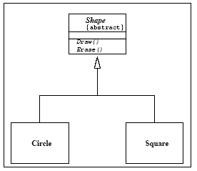
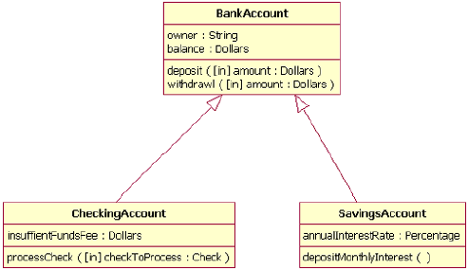
Διαγράμματα Κλάσεων (Class Diagrams)
Relationships
Inheritance / Generalization
Generalization: Είναι ένα inheritance link το οποίο προσδιορίζει ότι μια κλάση είναι «super class» μιας άλλης.
Η σημειογραφία που χρησιμοποιείται είναι ένα βέλος που δείχνει προς την superclass.
Στο παράδειγμα το Shape is a superclass του Circle και του Square.

Slide 13
Διαγράμματα Κλάσεων (Class Diagrams)
Relationships
Inheritance / Generalization
Single Inheritance Multiple Inheritance

Slide 14
Διαγράμματα Κλάσεων (Class Diagrams)
Relationships
Bi & Uni -Directional Association
Association: είναι η σχέση μεταξύ των instances δυο κλάσεων. Όταν το instance της μιας κλάσης, για να μπορέσει να ολοκληρώσει τις λειτουργίες της, πρέπει να γνωρίζει για μια άλλη κλάση, τότε υπάρχει association μεταξύ των instances των δύο κλάσεων.
Η σημειογραφία που χρησιμοποιείται είναι μια γραμμή που συνδέει της δυο κλάσεις.

Slide 15
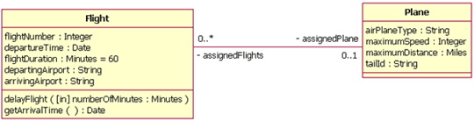
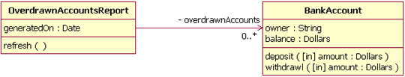
Διαγράμματα Κλάσεων (Class Diagrams)
Relationships
Bi & Uni -Directional Association
Bi-Dierctional
Uni-Dierctional

Slide 16
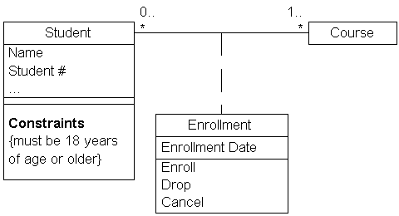
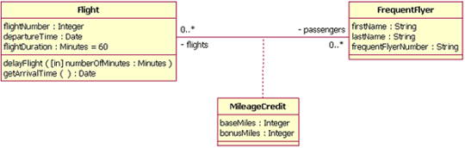
Διαγράμματα Κλάσεων (Class Diagrams)
Relationships
Association Class
association class: Κατά την διαδικασία μοντελοποίησης ενός association, υπάρχει περίπτωση να χρειαστεί να σχεδιαστεί μια επιπλέον κλάση γιατί περιέχει χρήσιμες πληροφορίες που αφορούν την σχέση. Αυτή η κλάση ονομάζεται association class και συνδέεται με την σχέση (primary association) των δυο κλάσεων.
Η association class σχεδιάζεται σαν μια κανονική κλάση. Η διαφορά είναι ότι συνδέεται πάνω στην σχέση με μια διακεκομμένη γραμμή.

Slide 17
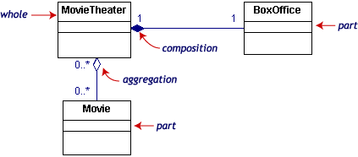

Διαγράμματα Κλάσεων (Class Diagrams)
Relationships
Basic Aggregation
Aggregation: είναι μια συσχέτιση (association) κατά την οποία μια κλάση ανήκει σε ένα σύνολο, μια συλλογή.
Η aggregation έχει ως σημειογραφία μια γραμμή με ένα ρόμβο στην πλευρά της κλάσης που προσδιορίζει το σύνολο.
Στο παράδειγμα, Company has a collection of Departments,
Movie Theater has a collection of Movies

Slide 18

Διαγράμματα Κλάσεων (Class Diagrams)
Relationships
Composition Aggregation
Composition: είναι μια ισχυρή συσχέτιση (strong association) κατά την οποία η μονάδα (part) μπορεί να ανήκει μόνο σε ένα σύνολο (whole). Η μονάδα δεν μπορεί να υπάρξει χωρίς το σύνολο.
Η σημειογραφία που χρησιμοποιείται για το «Composition» είναι μια γραμμή με ένα συμπαγές ρόμβο στην πλευρά της κλάσης που προσδιορίζει το σύνολο.
Στο παράδειγμα φαίνεται ότι το BoxOffice ανήκει μόνο σε ένα MovieTheater. Αν διαγραφεί το MovieTheater τότε διαγράφεται και το BoxOffice.
Αντίθετα οι Movies δεν είναι τόσο στενά συνδεδεμένες με το MovieTheater.
Στο παραπάνω παράδειγμα η «Student class instance» θα έχει πάντα μια «Schedule class instance».
Λόγω του ότι η σχέση των δυο κλάσεων είναι «composition», όταν καταστραφεί η «Student instance» που προσδιορίζει το σύνολο τότε καταστρέφεται και «Schedule instance» που ανήκει στην μονάδα

Slide 19

Διαγράμματα Κλάσεων (Class Diagrams)
Relationships
Reflexive Assosiations
Reflexive: Όταν μια κλάση σχετίζεται με τον εαυτό της δεν σημαίνει ότι ένα instance της κλάσης σχετίζεται με τον εαυτό του αλλά ότι ένα instance της κλάσης σχετίζεται με ένα άλλο instance της κλάσης αυτής.

Slide 20
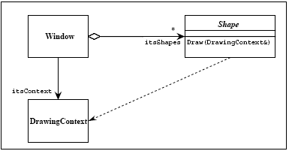
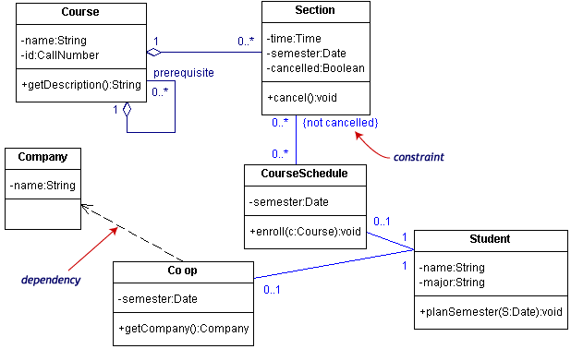
Διαγράμματα Κλάσεων (Class Diagrams)
Relationships
Dependency - Constaint
Dependency: είναι η σχέση μεταξύ δύο κλάσεων κατά την οποία αλλαγές στην μία κλάση πιθανόν να επιφέρουν αλλαγές και στην άλλη.
Η σημειογραφία που χρησιμοποιείται για την σχέση Dependency είναι μια διακεκομμένη γραμμή.
Στο παράδειγμα, Co_op εξαρτάτε από την Company. Αν αλλάξει κάτι στην Company, μπορεί να επιφέρει αλλαγές και στην Co_op.

Slide 21
Διαγράμματα Κλάσεων (Class Diagrams)
Relationships
Dependency - Constaint
Constraint: είναι μια προϋπόθεση (condition) που θα πρέπει να ικανοποιείτε από κάθε υλοποίηση του σχεδίου.
Η σημειογραφία που χρησιμοποιείται για τα (Constraints) είναι οι αγκύλες { }.
Στο παρακάτω παράδειγμα ο περιορισμός (constraint) προσδιορίζει ότι ένα Section μπορεί να είναι κομμάτι (part of) του CourseSchedule μόνο αν δεν είναι ακυρωμένο (canceled).

Slide 22
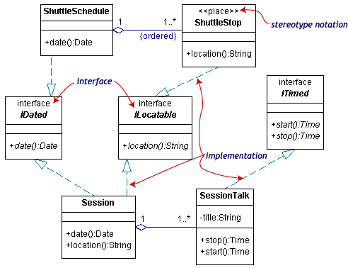
Διαγράμματα Κλάσεων (Class Diagrams)
Interfaces & Stereotypes
Interface: είναι ένα σύνολο λειτουργιών is a set of operation signatures. Στην C++, οι (interfaces) υλοποιούνται με την μορφή αφηρημένων / νοητών κλάσεων με μόνο εικονικά μέλη. Στην Java, υλοποιούνται κατευθείαν.
Στο παράδειγμα το διάγραμμα κλάσεων σχεδιάζει ένα συνέδριο. Οι εμπλεκόμενες κλάσεις είναι η SessionTalk, η οποία αντιπροσωπεύει μια παρουσίαση και η Session, η οποία αντιπροσωπεύει μια μέρα συνεδρίου με κατάλληλες παρουσιάσεις SessionTalks.
Η κλάση ShuttleSchedule μαζί με την κλάση ShuttleStops είναι μεγάλης σημασίας για ους συνέδρους που μένουν σε απομακρυσμένα ξενοδοχεία. Το διάγραμμα έχει ένα περιορισμό (constraint), οι ShuttleStops είναι κατά παραγγελία.

Slide 23
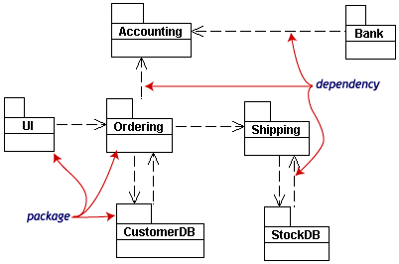
Διαγράμματα Κλάσεων (Class Diagrams)
Packages
Τα Packages είναι διαγράμματα αντικειμένων.
Για να απλοποιήσουμε σύνθετα διαγράμματα κλάσεων μπορούμε να ομαδοποιήσουμε κλάσεις σε packages.
Το package είναι ένα σύνολο αντικείμενων που σχετίζονται λογικά μεταξύ τους
Το όνομα του πακέτου αναγράφεται στο πάνω μέρος ή μέσα στο παραλληλόγραμμο.
Η διακεκομμένες γραμμές συμβολίζουν dependencies.

Slide 24
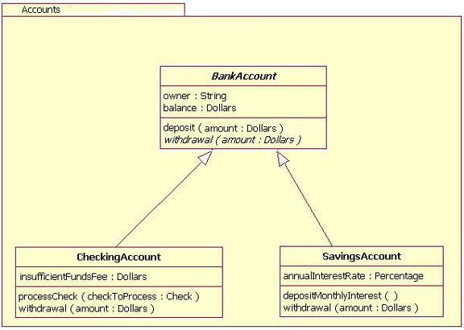
Διαγράμματα Κλάσεων (Class Diagrams)
Packages

Slide 25
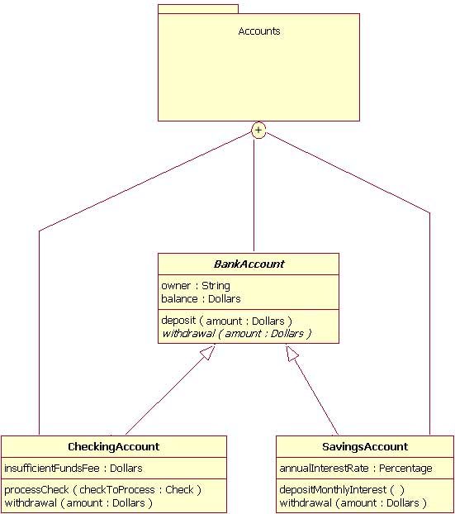
Διαγράμματα Κλάσεων (Class Diagrams)
Packages

Slide 26
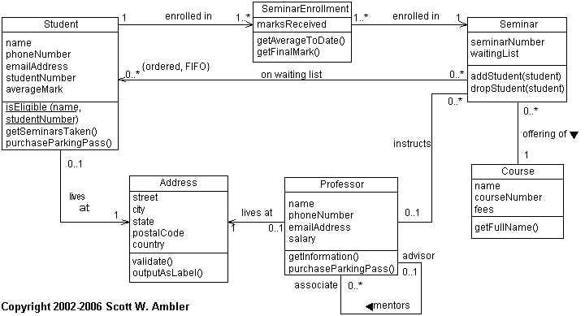
Διαγράμματα Κλάσεων (Class Diagrams)
Examples

Slide 27
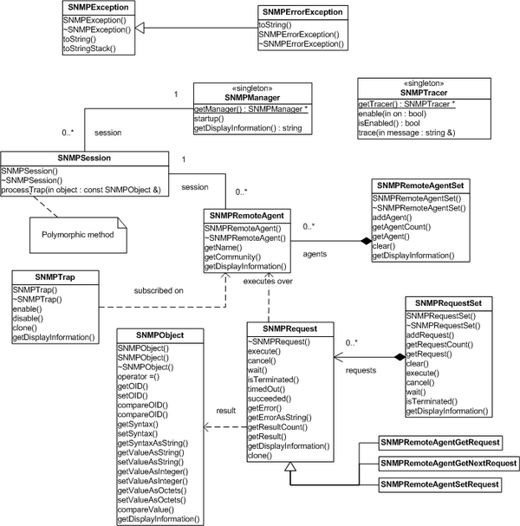
Διαγράμματα Κλάσεων (Class Diagrams)
Examples

Slide 28
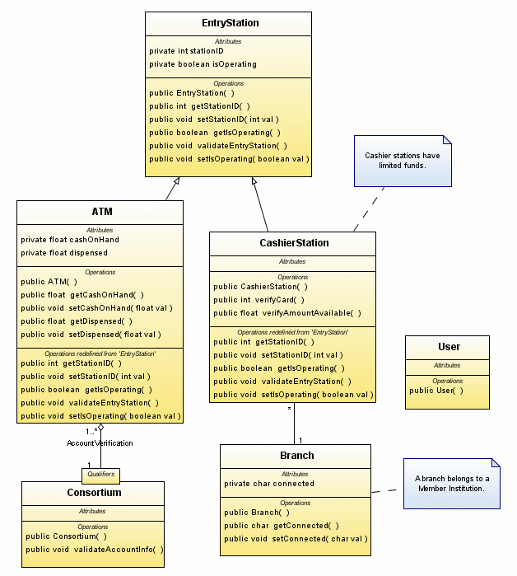
Διαγράμματα Κλάσεων (Class Diagrams)
Examples
www.netbeans.org/kb/60/uml/class-diagram.html

Slide 29
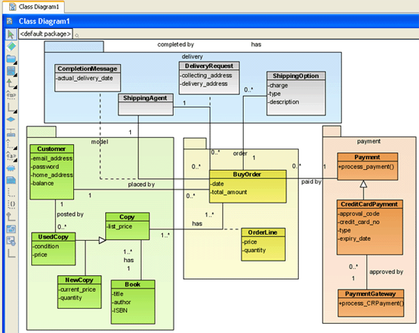
Διαγράμματα Κλάσεων (Class Diagrams)
Examples
www.visual-paradigm.com/.../diagrams/Class.html

Slide 30
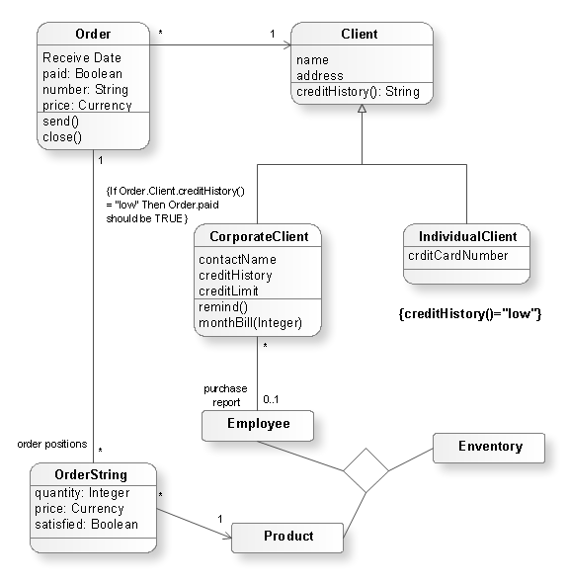
Διαγράμματα Κλάσεων (Class Diagrams)
Examples
www.conceptdraw.com/en/products/cd5/ap_uml.php

Slide 31
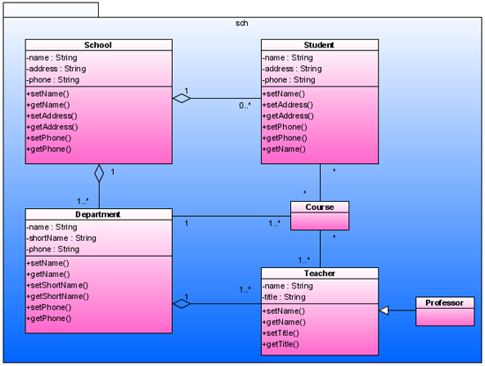
Διαγράμματα Κλάσεων (Class Diagrams)
Examples
www.visual-paradigm.com/.../CodeReverse.html

Slide 32
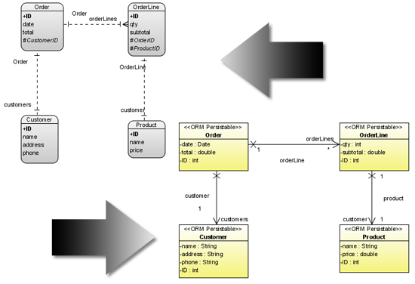
Διαγράμματα Κλάσεων (Class Diagrams)
Examples
www.visual-paradigm.com/.../index.html

Slide 33
Διαγράμματα Κλάσεων (Class Diagrams)
Examples

Slide 34
Διαγράμματα Κλάσεων (Class Diagrams)
Examples

Slide 35
Βιβλιογραφία - Further Reading
Robert Cecil Martin, The principles, Petterns and Practices of Agile Software Development, Prentice-Hall, 2003
Software Engineering: (Update) (8th Edition) (International Computer Science Series); Ian Sommerville
UML Distilled: A Brief Guide to the Standard Object Modeling Language
Martin Fowler, Kendall Scott
IBM Rational http://www-306.ibm.com/software/rational/uml/
UML basics: The class diagram, An introduction to structure diagrams in UML 2, Donald Bell (bellds@us.ibm.com), IT Specialist, IBM, http://www.ibm.com/developerworks/rational/library/content/RationalEdge/sep04/bell/index.html#N102EE
http://www.therationaledge.com/content/nov_03/t_modelinguml_db.jsp, Copyright Rational Software 2003
Practical UML --- A Hands-On Introduction for Developers http://www.togethersoft.com/services/practical_guides/umlonlinecourse/
Software Engineering Principles and Practice. Second Edition; Hans van Vliet.
http://www-inst.eecs.berkeley.edu/~cs169/
UML an overview By: DiGitAll
The UML Class Diagram: Part 1 By Mandar Chitnis, Pravin Tiwari, & Lakshmi Ananthamurthy http://www.developer.com/design/article.php/10925_2206791_1
Practical UML: A Hands-On Introduction for Developers By: Randy Miller, http://dn.codegear.com/article/31863#classdiagrams

Slide 36
Υπόμνημα-Λεξικό

Slide 37
Άσκηση

